Slide 1

云信实战项目
（交叉编译）
Notes:
引用：
http://www.opencv.org.cn/

Slide 2



推送服务器流程
推流
拉流
Notes:
https://zh.wikipedia.org/wiki/OpenCV

Slide 3



服务器搭建
Nginx服务器
房间服务模块
推流(rtmp协议)
后台+web播放(http协议)
Notes:
https://zh.wikipedia.org/wiki/OpenCV

Slide 4

Nginx是什么？
Nginx是一个高性能的HTTP和反向代理web服务器，用来处理前端(Android IOS Web)过来的请求、
以往在一台服务器上 需要部署多个服务 需要通过端口号指明访问具体服务。部署Nginx后不需要了。
Nginx可以理解为 十字路口的 警察，主要用来导流与分发
常用链接
Nginx下载地址 http://nginx.org/download/nginx-1.15.3.tar.gz
直播房间服务模块地址 https://codeload.github.com/arut/nginx-rtmp-module/tar.gz/v1.2.1
Notes:
https://zh.wikipedia.org/wiki/OpenCV

Slide 5
服务器搭建
下载nginx
wget http://nginx.org/download/nginx-1.15.3.tar.gz
解压
tar xvf nginx-1.15.3.tar.gz
下载nginx rtmp模块
wget https://codeload.github.com/arut/nginx-rtmp-module/tar.gz/v1.2.1
解压
tar xvf v1.2.1
进入nginx目录
cd nginx-1.15.3
执行：
shell
#--add-module 指向rtmp模块目录
./configure --prefix=./bin --add-module=../nginx-rtmp-module-1.2.1
安装
make && make install
注意:
在这个过程中可能因为环境不同而出现不同错误，比如缺少pcre、openssl等，这时候就需要安装这些库。参考 https://blog.csdn.net/z920954494/article/details/52132125

Slide 6
修改nginx.conf
cd bin/conf vim nginx.conf 修改为：
user root;
worker_processes 1;
error_log logs/error.log debug;
events {
worker_connections 1024;
}
rtmp {
server {
listen 1935;
application myapp {
live on;
drop_idle_publisher 5s;
}
}
}
http {
server {
listen 8081;
location /stat {
rtmp_stat all;
rtmp_stat_stylesheet stat.xsl;
}
location /stat.xsl {
root /root/nginx/nginx-rtmp-module-1.2.1/;
}
location /control {
rtmp_control all;
}
location /rtmp-publisher {
root /root/nginx/nginx-rtmp-module-1.2.1/test;
}
location / {
root /root/nginx/nginx-rtmp-module-1.2.1/test/www;
}
}
}
注意:
让rtmp协议的请求走向房间服务器

Slide 7
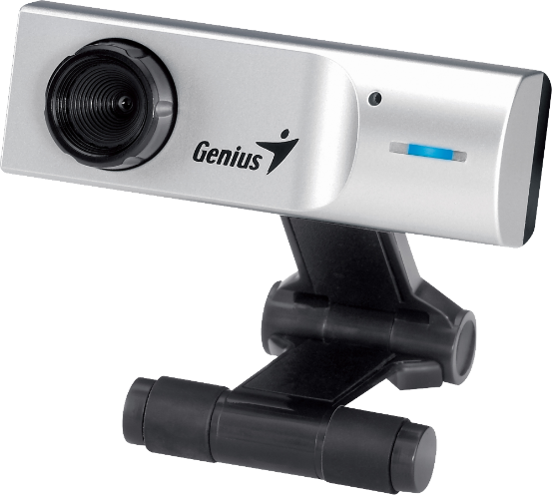
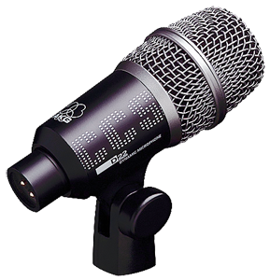
推流思路图
数据源
摄像头(Camera)
采集(onPreviewFrame)
VideoChannel
LivePusher
Native推流
麦克风(AudioRecord)
读取(read)
AudioChannel
Notes:
引用：
http://www.aihot.net/tutorial/opencv/339.html

Slide 8
推流思路图
数据源
CameraHelper
VideoChannel
new CameraHelper()
初始化宽高
设置CameraHelper的回调接口
new VideoChannel()
LivePusher
onPreviewFrame 调用native层进行推送
setPreviewDisplay()
surfaceChange
开启摄像头
设置预览画面
循环read（）
New AudioChannel()
初始化AudioRecorder
push_audio
底层推送音频
AudioChannel
Notes:
引用：
http://www.aihot.net/tutorial/opencv/339.html

Slide 9
什么视频编码采用YUV420而不是rgb
Rgb原理： 定义RGB 是从颜色发光的原理来设计定的，由红、绿、蓝三盏灯，当它们的光相互叠合的时候，色彩相混，而亮度却等于两者亮度之总和（两盏灯的亮度嘛！），越混合亮度越高，即加法混合。RGB24 是指 R ， G ， B 三个分量各占 8 位
Yuv原理： YUV 主要用于优化彩色视频信号的传输，与 RGB 视频信号传输相比，它最大的优点在于只需占用极少的频宽（ RGB 要求三个独立的视频信号同时传输）其中 “Y” 表示明亮度也就是灰阶值；而 “U” 和 “V” 表示的则是色度

Slide 10
人眼漫天过海
RGB表示2*2个像素的区域
用yuv来表示
一个像素
亮度1
亮度2
v
u
亮度3
亮度4
数据量 4*3字节
数据量 （4+1+1）字节
人眼对亮度是比较敏感的，对色度不敏感
内存计算公式 width*height*3/2 (2*2*3/2)

Slide 11
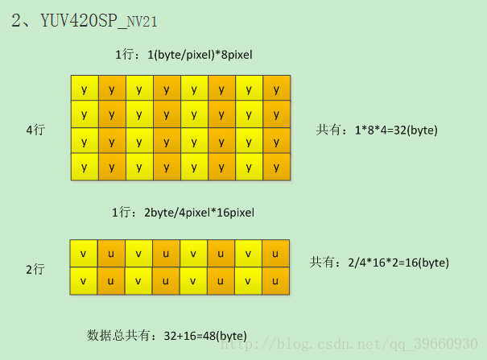
NV21编码
如1920*1080的一帧图片，经过yuv的方式排列
0 ~ 1920*1080 全部是Y
后面是 u 和v 的交替变换

Slide 12
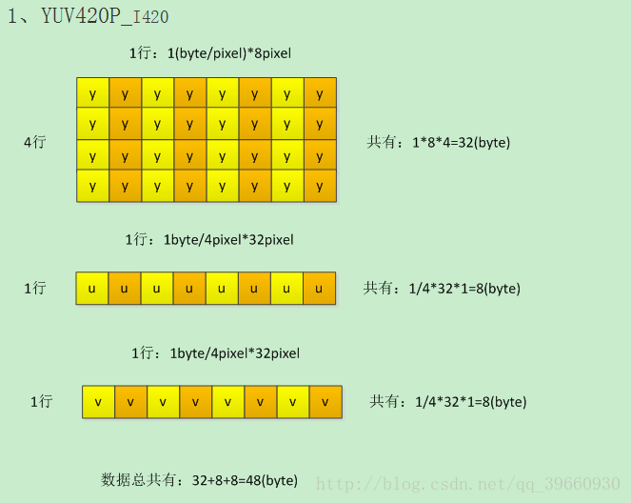
YUV I420编码
如1920*1080的一帧图片，经过yuv的方式排列
0 ~ 1920*1080 全部是Y
1920*1080 ~ 1920*1080+ 1920*1080/4全部是u
1920*1080+ 1920*1080/4 ~ 一帧末尾 全部是v

Slide 13
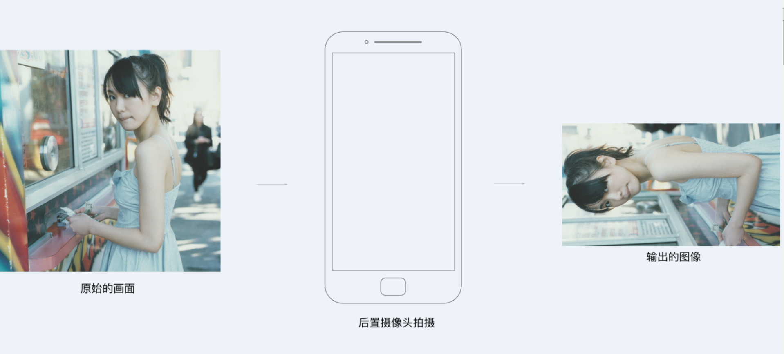
Android摄像头拍摄效果

Slide 14
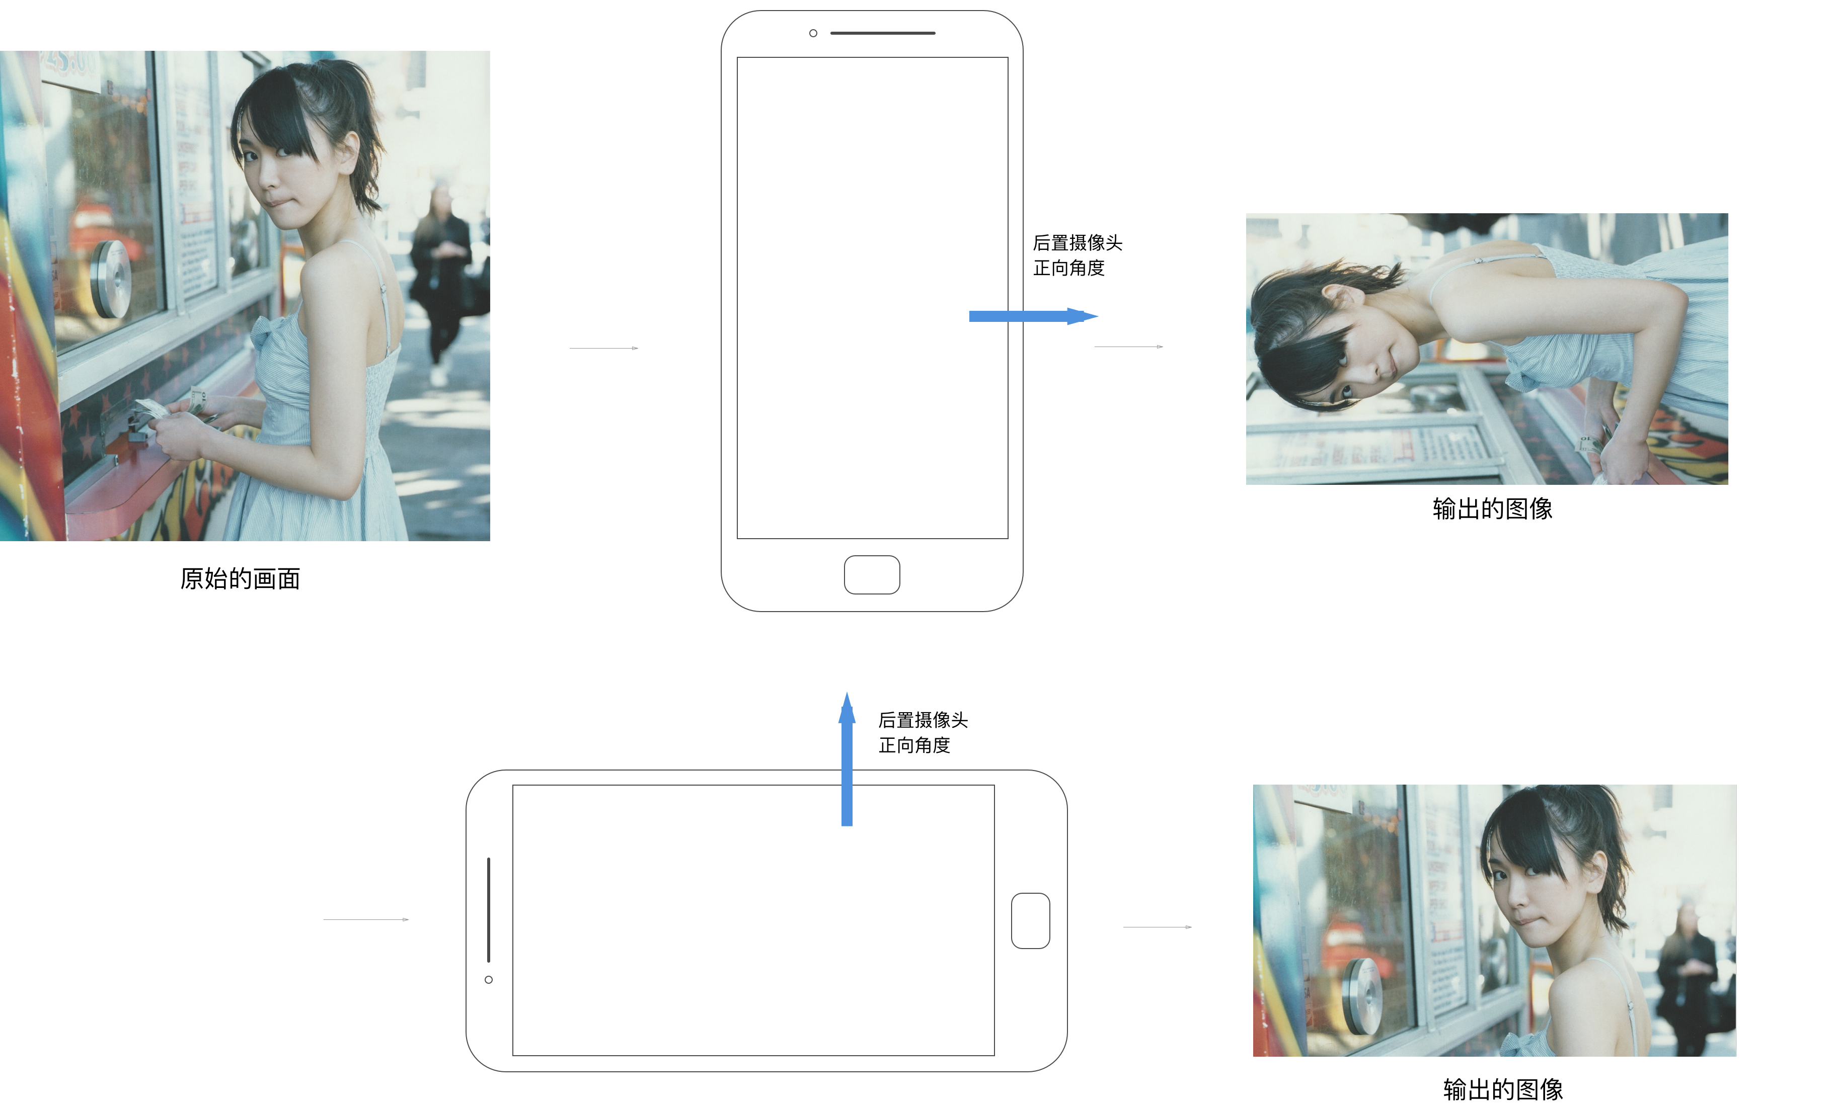

Android摄像头拍摄效果

Slide 15
为什么要对视频进行编码
视频是由一帧帧图像组成，就如常见的gif图片，如果打开一张gif图片，可以发现里面是由很多张图片组成。一般视频为了不让观众感觉到卡顿，一秒钟至少需要16帧画面（一般是30帧），假如该视频是一个1280x720分辨率的视频，那么不经过编码一秒钟的大小：结果：1280x720x60≈843.75M所以不经过编码的视频根本没法保存和传输
Notes:
https://zh.wikipedia.org/wiki/OpenCV

Slide 16
视频编码历史
H.26X系列（由ITU[国际电传视讯联盟]主导）
H.261：主要在老的视频会议和视频电话产品中使用
H.263：主要用在视频会议、视频电话和网络视频上
.264：H.264/MPEG-4第十部分，是一种视频压缩标准，一种被广泛使用的高精度视频的录制、压缩和发布格式。
H.265：高效率视频编码是一种视频压缩标准，H.264/MPEG-4的继任者。可支持4K分辨率甚至到超高画质电视，最高分辨率可达到8192×4320（8K分辨率），这是目前发展的趋势，尚未有大众化编码软件出现

Slide 17
视频编码历史
MPEG系列（由ISO[国际标准组织机构]下属的MPEG[运动图象专家组]开发）
MPEG-1第二部分：MPEG-1第二部分主要使用在VCD上，有些在线视频也使用这种格式
MPEG-2第二部分（MPEG-2第二部分等同于H.262，使用在DVD、SVCD和大多数数字视频广播系统中 MPEG-4第二部分（MPEG-4第二部分标准可以使用在网络传输、广播和媒体存储上

Slide 18




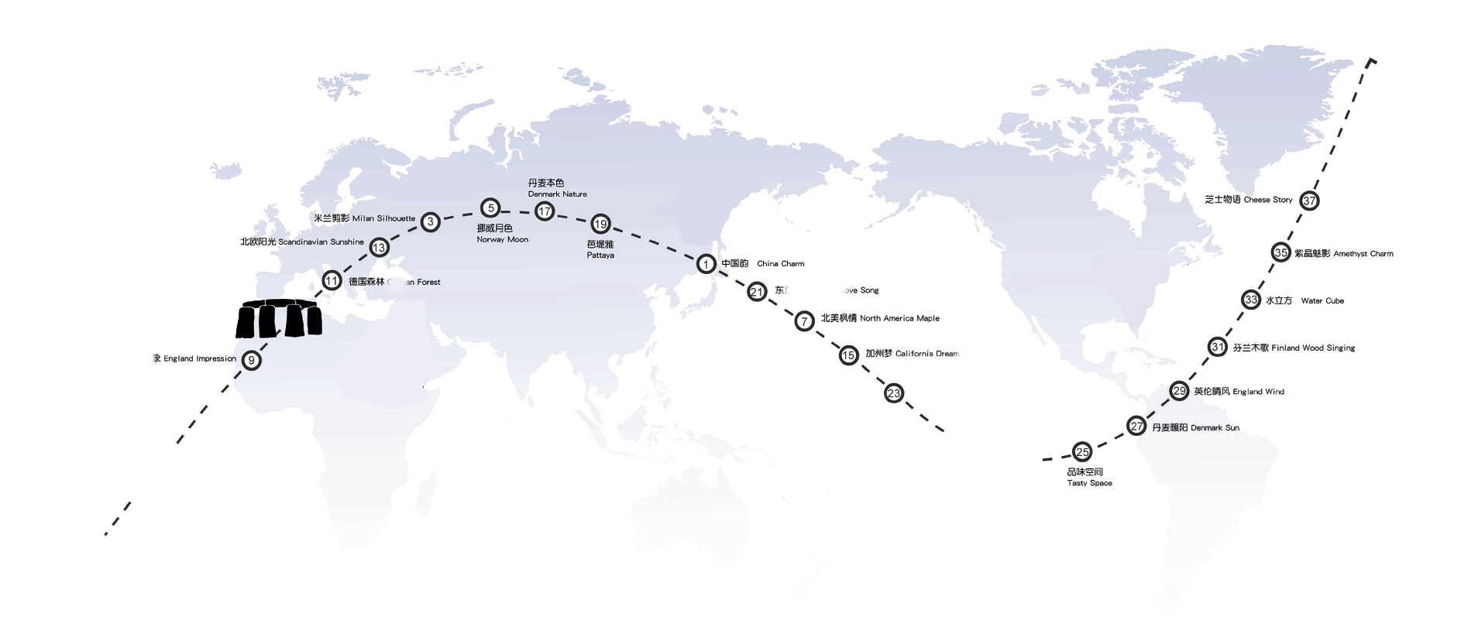
陀螺仪导航原理
陀螺仪开始旋转
计算x y z方向的加速度
根据初始位置不断计算
实时位置（无需依赖网络）
先记录发射位置

Slide 19
H264编码规则
在相邻几幅图像画面中，一般有差别的像素只有10%以内的点,亮度差值变化不超过2%，而色度差值的变化只有1%以内 所以对于一段变化不大图像画面，我们可以先编码出一个完整的图像帧A，
随后的B帧就不编码全部图像，只写入与A帧的差别，这样B帧的大小就只有完整帧的1/10或更小！ B帧之后的C帧如果变化不大，我们可以继续以参考B的方式编码C帧，这样循环下去。
这段图像我们称为一个序列：序列就是有相同特点的一段数据 当某个图像与之前的图像变化很大，无法参考前面的帧来生成，那我们就结束上一个序列，开始下一段序列 也就是对这个图像生成一个完整帧A1，随后的图像就参考A1生成，只写入与A1的差别内容

Slide 20
I帧 B帧 P帧
I帧
完整编码的帧叫I帧
参数1
参考之前的I帧生成的只包含差异部分编码的帧叫P帧
P帧
B帧
参考前后的帧编码的帧叫B帧

Slide 21
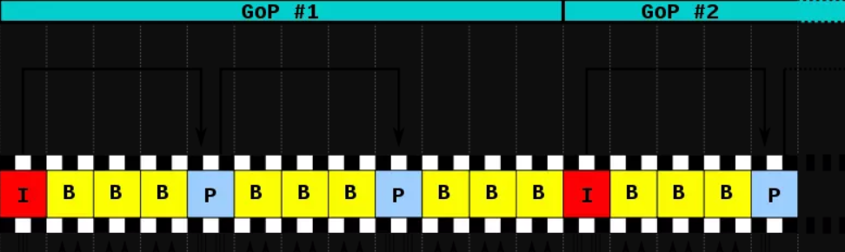
H264数据流
除了I/P/B帧外，还有图像序列GOP
GOP图像序列 可以理解成一个场景，场景的物体都是相似的
GOP:两个I帧之间是一个图像序列，在一个图像序列中只有一个I帧。
如图所示

Slide 22
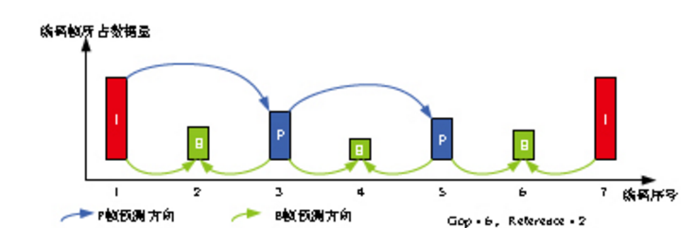
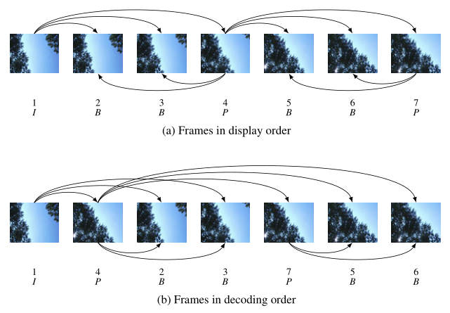
H264编码
与I帧相似程度极高 达到95%以上 编码成B
像是程度70%编码成P帧。如何编码不需要程序员来实现，已经由x264这个工具帮我们做了

Slide 23
H264编码传输
编码的目的是为了方便传输(传输指 文件传输，网络流传输) 我们并不能把一整帧 传输过去，一帧的内容太大了，
还需要细分才能更方便的传输。如果通过传递一完整帧传过去，对方等的花都谢了。所以我们需要更小的传输单元以保证 更好的压缩性，容错性和实时观看性

Slide 24
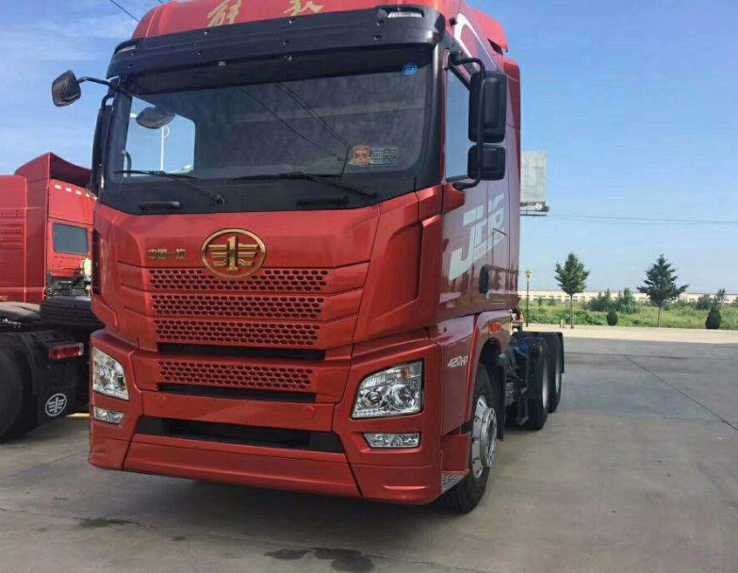
NALU单元设计
H.264 原始码流(又称为裸流)，是有一个接一个的 NALU 组成的，
上图中的 NALU头 + RBSP（切片） 就相当与一个 NALU , 每个单元都按独立的 NALU 传送。 其实说白了，
H.264 中的结构全部都是以 NALU 为主的，理解了 NALU，就理解 H.264 的结构了。
NALU好比如半挂车头 装的是类似的货物，比如一辆装一车牙膏，下一辆装一车女朋友

Slide 25

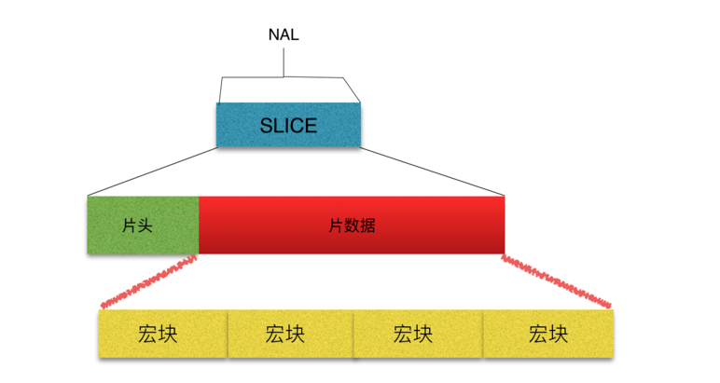
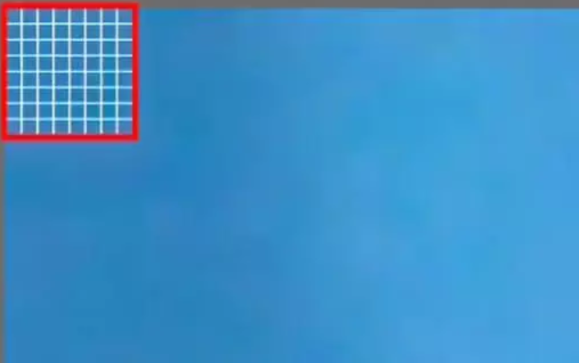
切片由来
把一张图片划分成若干个小的区域，这些小的区域称之为宏块
H264默认是使用 16X16 大小的区域作为一个宏块，也可以划分成 8X8 大小。
若干个连续性的宏块 组成了切片

Slide 26
SPS与PPS
SPS和PPS ，包含了初始化H.264解码器所需要的信息参数，包括编码所用的profile，level，图像的宽和高，deblock滤波器等。
SPS:序列参数集
PPS：图像参数集
在H264码流中,都是以"0x00 0x00 0x01"或者"0x00 0x00 0x00 0x01"为开始码的,找到开始码之后,使用开始码之后的第一个字节的低5位判断是否为7(sps)或者8(pps), 及data[4] & 0x1f == 7 || data[4] & 0x1f == 8.然后对获取的nal去掉开始码之后进行base64编码,得到的信息就可以用于sdp.sps和pps需要用逗号分隔开来

Slide 27
参数初始化
i_level_idc
i_csp
i_bframe
i_rc_method
i_bitrate
i_vbv_max_bitrate
i_vbv_buffer_size
i_fps_num
i_fps_den
I_timebase_den:
指明作用的level值，与编码复杂度有关一般为32
编码比特流的CSP，仅支持i420，色彩空间设置
两个参考帧之间的B帧数目
码率控制方式 ： X264_RC_CQP恒定质量,
平均码率大小
平均码率模式下，最大瞬时码率，默认0
码率控制缓冲区的大小，单位kbit，默认0
帧率的分子
帧率的分母
时间基准 分母

Slide 28
参数初始化
b_vfr_input
i_keyint_max
b_repeat_headers
i_rc_method
i_threads
x264_param_apply_profile
videoCodec
pic_in
VFR输入。1 ：时间基和时间戳用于码率控制 0 ：仅帧率用于码率控制
设定IDR帧之间的最间隔，在此间隔设置IDR关键帧
是否复制sps和pps放在每个关键帧的前面
i_rc_method
并行编码多帧; 线程数，为0则自动多线程编码
运用图像质量的方法
编码器
一帧图片

Slide 29
x264_param_default_preset
函数定义:h264编码原理复杂，参数众多。为了方便使用无论x264还是其他编码的实现框架，都封装了几种现有的编码模型，只需要根据编码速度的要求和视频质量的要求选择模型，并修改部分视频参数即可编码。
模型的选择就是通过x264_param_default_preset（）实现
film
电影
ultrafast
animation
动画
superfast
grain
颗粒
veryfast
不同的场景
编码速度减小
最快和最慢相差100倍
参数2
stillimage
图像
参数1
faster
ssim
SSIM测试
medium
fastdecode
快速解码
slower
zerolatency
零延迟
placebo

Slide 30
线程锁
#include <pthread.h>
#include <stdio.h>
pthread_mutex_t mutex ;
void *print_msg(void *arg){
int i=0;
pthread_mutex_lock(&mutex);
for(i=0;i<15;i++){
printf("output : %d\n",i);
usleep(100);
}
pthread_mutex_unlock(&mutex);
}
int main(int argc,char** argv){
pthread_t id1;
pthread_t id2;
pthread_mutex_init(&mutex,NULL);
pthread_create(&id1,NULL,print_msg,NULL);
pthread_create(&id2,NULL,print_msg,NULL);
pthread_join(id1,NULL);
pthread_join(id2,NULL);
pthread_mutex_destroy(&mutex);
return 1;
}
线程锁
pthread_mutex_init，pthread_mutex_destory，pthread_mutex_lock，pthread_mutex_unlock
这几个函数以完成
锁的初始化，
锁的销毁，
上锁
释放锁操作。
Notes:
引用 http://opencv.jp/opencv-2svn_org/cpp/core_basic_structures.html#mat
Mat类 表示n维 密集数值单通道或多通道阵列。它可用于存储实数或复值矢量和矩阵，灰度或彩色图像，体素体积，矢量场，点云，张量，直方图（但是，非常高维的直方图可以更好地存储在 SparseMat中 ）

Slide 31
采集
1、如何采集音频数据？
编码
2、如何采集视频数据？
3、如何编码音视频数据？
封包
4、如何组装RTMP数据？
5、如何发送音视频数据？
发送

Slide 32
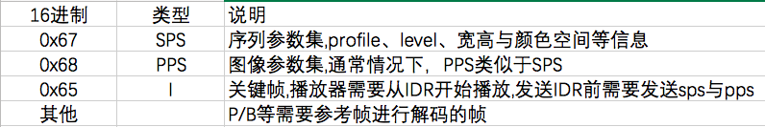
H264
视频编码格式:
代表软编码器------openh264、x264
Profile : baseline main high
Level : 限制了码率上限
Resolution : 分辨率
Bitrate : 码率,与数据大小成正比
Frame Rate : 帧率,每秒多少帧图像，影响流畅度
Frame Interval : 关键帧间隔

Slide 33
AAC
音频编码格式:
代表软编码器------faac、fdkaac等
Profile : lc main le
Sample Rate : 采样率
Channel : 声道数
Bitrate : 码率,与数据大小成正比

Slide 34
RTMP
Real Time Message Protocol(实时信息传输协议)
基于TCP的应用层协议
视频包
1、解码信息包(sps与pps)
2、数据包
音频包
1、解码信息包
2、数据包

Slide 35
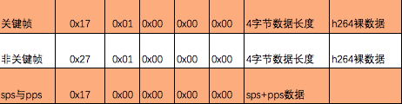
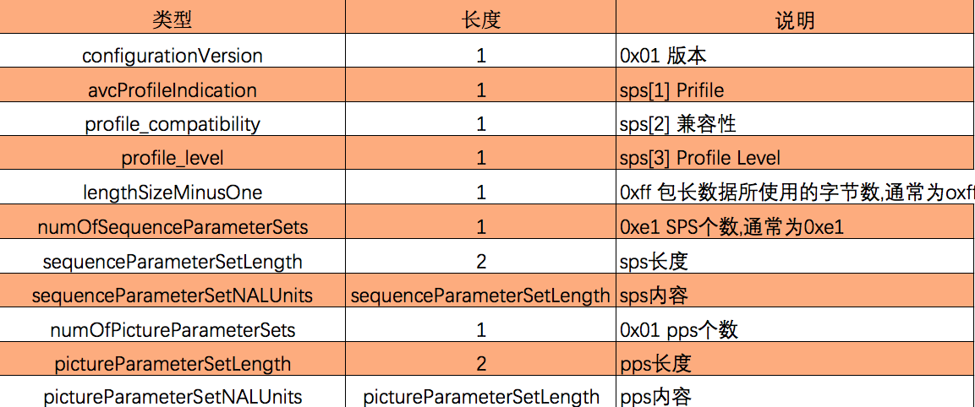
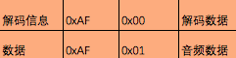
视频包数据
音频包数据

Slide 36
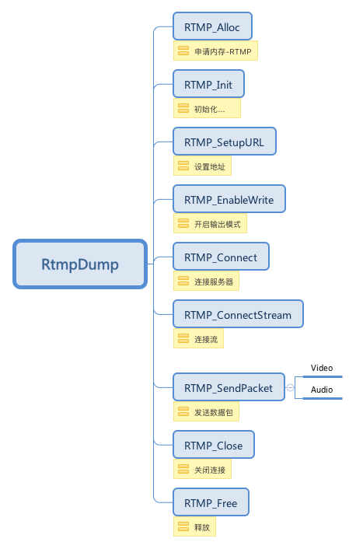
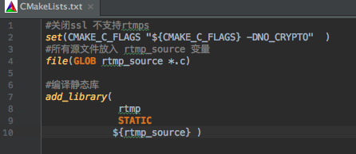
RTMPDump
http://rtmpdump.mplayerhq.hu/
根据Makefile编写CMakeLists.txt

Slide 37
谢谢观看

